Slide 1

간식 뭐 먹지?
1팀 김두영 김민수 박지민 이승우

Slide 2
목차
현재 구현 상황
이후 구현 계획
과제 추진 일정

Slide 3

구현된 기능
01.
현재 구현 상황
< 공통 >
회원가입 및 로그인을 할 수 있다.
지도에서 근처의 노점정보를 알 수 있다.
현재 운영중인 노점의 메뉴를 검색 할 수 있다.
< 판매자 >
노점의 정보를 수정 할 수 있다.
노점에서 판매하는 상품을 추가할 수 있다.
지도 현재위치에 노점을 등록 및 해제 할 수 있다.
01 현재 구현 상황
02 이후 구현 계획
03 과제 추진 일정
Notes:
서버, 클라이언트

Slide 4
플로우 차트
01.
현재 구현 상황
회원가입
고객
지도
시작
로그인
검색
01 현재 구현 상황
02 이후 구현 계획
03 과제 추진 일정
판매자
노점 및 상품
관리
Notes:
서버, 클라이언트

Slide 5
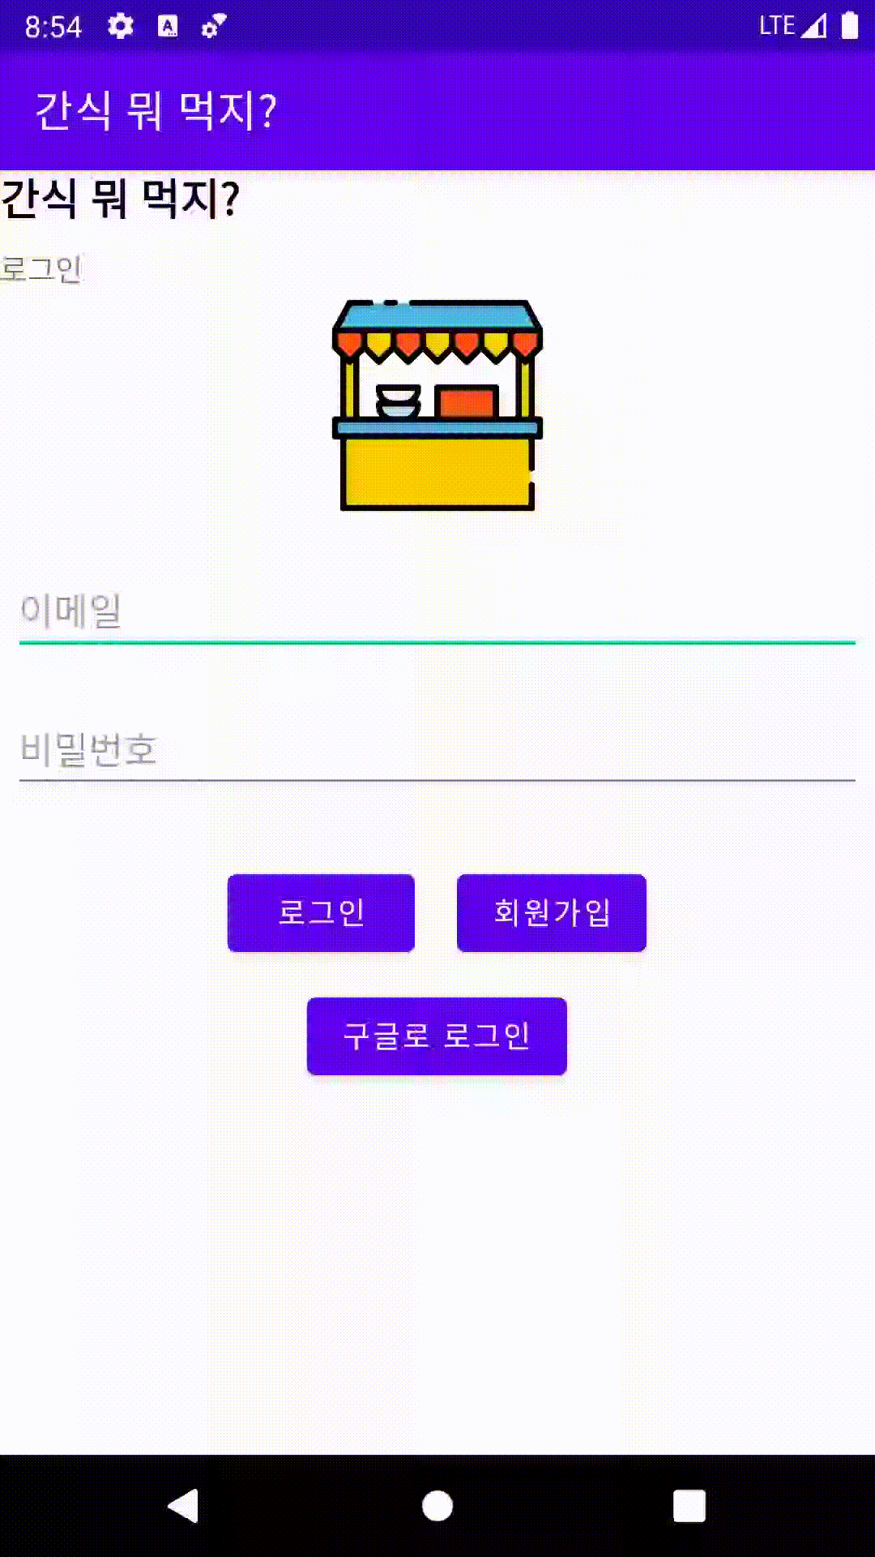
회원가입 및 로그인
01.
현재 구현 상황
01 현재 구현 상황
02 이후 구현 계획
03 과제 추진 일정
Notes:
서버, 클라이언트

Slide 6
지도
01.
현재 구현 상황
01 현재 구현 상황
02 이후 구현 계획
03 과제 추진 일정
Notes:
서버, 클라이언트

Slide 7
검색
01.
현재 구현 상황
01 현재 구현 상황
02 이후 구현 계획
03 과제 추진 일정
Notes:
서버, 클라이언트

Slide 8
노점 관리 및 등록
01.
현재 구현 상황
01 현재 구현 상황
02 이후 구현 계획
03 과제 추진 일정
Notes:
서버, 클라이언트

Slide 9
이후 구현 계획
02.
이후 구현 계획
< 고객 >
특정 노점을 북마크에 등록하고, 알림을 받을 수 있다.
방문한 노점의 리뷰를 작성할 수 있다.
< 기타 >
UI 및 코드 정리
테스팅
01 현재 구현 상황
02 이후 구현 계획
03 과제 추진 일정
Notes:
서버, 클라이언트

Slide 10
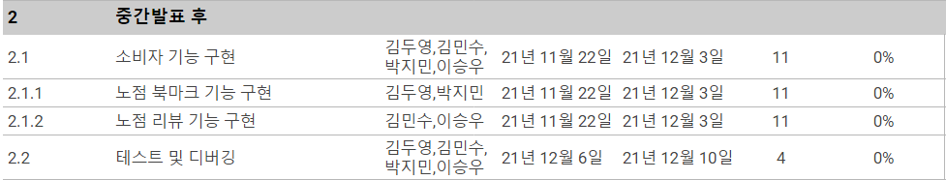
간트 차트
03.
과제 추진 일정
01 현재 구현 상황
02 이후 구현 계획
03 과제 추진 일정
Notes:
서버, 클라이언트

Slide 11

참고자료
-https://m.blog.naver.com/PostList.nhn?blogId=1n_out - ppt템플릿
https://github.com/KIMTHE/KNU-MAP1-20212-Team01- 깃허브
https://docs.google.com/spreadsheets/d/1NIOKkvimLdRiX4SEPnec7ZIy3rl9CCzilnVnqP7cev4/edit#gid=1115838130 - WBS
https://www.flaticon.com/ - 이미지

